Slide 1
Formacion Integral
Trabajo Práctico -Clase 3

Slide 2
Instrucciones
Hacer una copia de este archivo en el drive personal de cada uno.
Guardar esa copia en la carpeta compartida de la materia en la carpeta “Trabajo Práctico Clase 3”.
Si la carpeta no existe crearla.
Hacer todos los ejercicios de manera consecutiva.

Slide 3
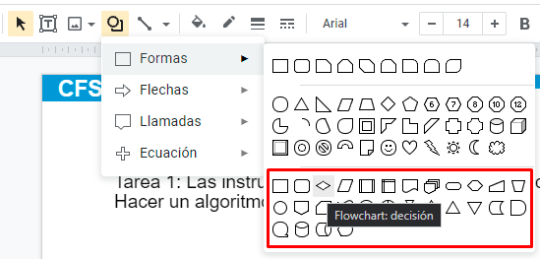
Tareas
Tarea 1: Las instrucciones se parecen a un pseudocódigo. Hacer un algoritmo.
los Símbolos se encuentran aquí.

Slide 4
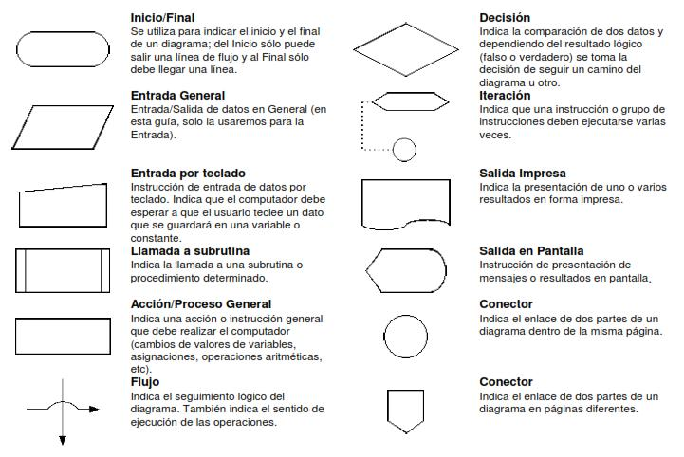
Símbolos y significados
¿Cuáles usamos para:
Preposiciones, operaciones matemáticas, “ingrese su nombre”, ingresar un nombre?

Slide 5
Tarea 1
Las instrucciones se parecen a un pseudocódigo. Hacer un algoritmo de una actividad rutinaria de nuestra vida.

Slide 6
Tarea 2
Hacer el diagrama de flujo para sumar dos números leídos por teclado y escribir el resultado.

Slide 7
Tarea 3
Crear un diagrama de flujo en el que se almacenen 3 números en 3 variables A, B y C. El diagrama debe decidir cuál es el mayor y cual es el menor.

Slide 8
Tarea 4
Realizar el diagrama de flujo para que nos calcule la hipotenusa de un triángulo rectángulo, conocidos su dos catetos.

Slide 9
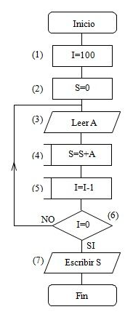
Tarea 5
a- Indicar qué hace cada elemento del diagrama de flujo.
b- ¿Qué hace el algoritmo? ¿Qué nombre le pondrías?

Slide 10
Tarea 6
Hacer un diagrama de flujo que permita escribir los 100 primeros pares.

Slide 11
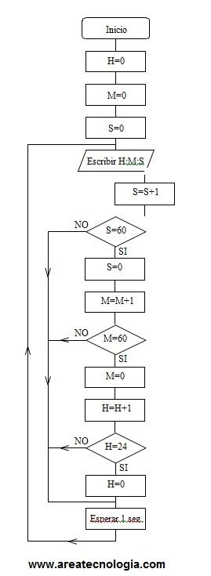
Tarea 7
a- ¿Qué hace el algoritmo? ¿Qué nombre le pondrías?
d- ¿Cuántos bucles identificas? ¿Qué hacen?
b- ¿Cómo escribirías un pseudocódigo de esto?

Slide 12
Tarea 8
Hacer un organigrama que lea N números, calcule y escriba la suma de los pares y el producto de los impares. (recordá antes de iniciar cuál es el elemento neutro de la suma y cuál de la multiplicación)

Slide 13
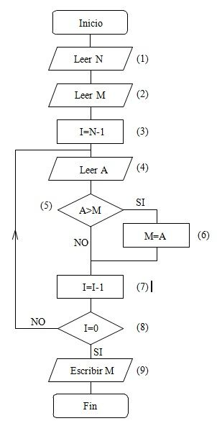
Tarea 9
a- Indicar qué hace cada elemento del diagrama de flujo.
b- ¿Qué hace el algoritmo? ¿Qué nombre le pondrías?

Slide 14
Tarea 10
Elegir un problema a resolver con un algoritmo, identifica cuáles son los imputs y los outputs. Escribí un algoritmo que lo resuelva. a modo de test, elegí al menos 3 combinaciones de input con su output esperado. Recordá incluir eventos equivocados para ver como lo resuelve tu programa.

